Slide 1
PROGRAMAÇÃO ORIENTADA A OBJETOS I Aula 7
Faculdade São José
Professora: Flávia Balbino da Costa
flavia.balbino@yahoo.com.br

Slide 2
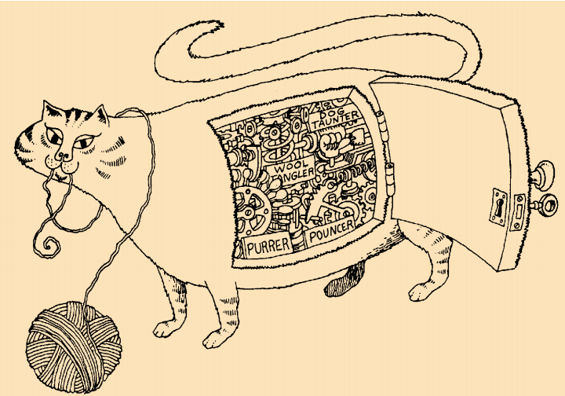
Encapsulamento

Slide 3
Encapsulamento
Consiste em separar os aspectos externos de um objeto, que são acessíveis para outros objetos, dos detalhes internos de implementação do objeto [ Rumbaugh ];
Qualquer mecanismo que nos permita “esconder” a implementação do objeto fazendo com que outros componentes do sistema não tenham conhecimento do conteúdo interno dos dados armazenados no objeto [ Yourdon ];

Slide 4
Encapsulamento
É o resultado (ou ato) de se esconder os detalhes de implementação de um objeto do usuário [ Martin ];
Information hiding;
A comunicação entre objetos é feita através de mensagens enviadas para as operações;
A implementação de um objeto pode ser mudada sem afetar as aplicações que o usam;
Facilidade de manutenção;

Slide 5
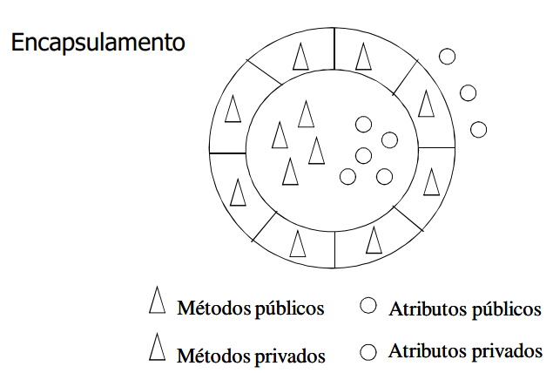
Encapsulamento

Slide 6
Controle de Acesso
Normalmente, é conveniente proibir o acesso a certos atributos (ou mesmo métodos);

Slide 7
Controle de Acesso
Public: permite acesso a partir de qualquer classe;
Private: permite acesso apenas na própria classe;
Protected: permite acesso apenas a objetos da mesma classe e de suas sub-classes;
Default: permite acesso a todas as classes do mesmo pacote;

Slide 8
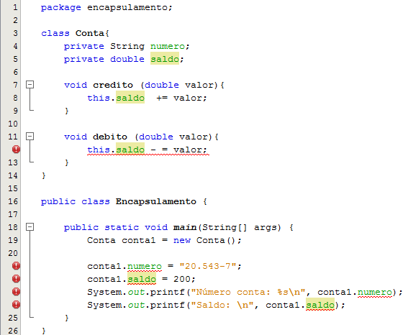
Atributos privados
Atributos privados não podem ser
diretamente acessados fora de sua classe.

Slide 9
Então, qual o motivo de usar atributos privados?
Caso tenha uma regra de negócio onde o usuário não consiga fazer um saque maior que o saldo atual, ou seja, caso o cliente do banco não tenha limite especial.
Para isso, é necessário inserir um if no método débito.

Slide 10
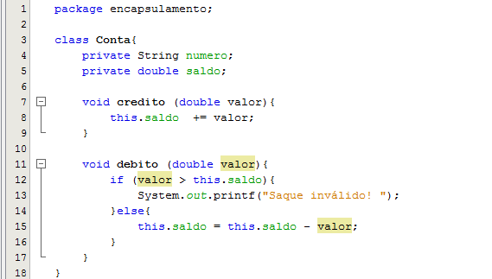
O método debito possui um if que implementa a regra de negócio de não permitir saque maior que o valor atual do saldo

Slide 11
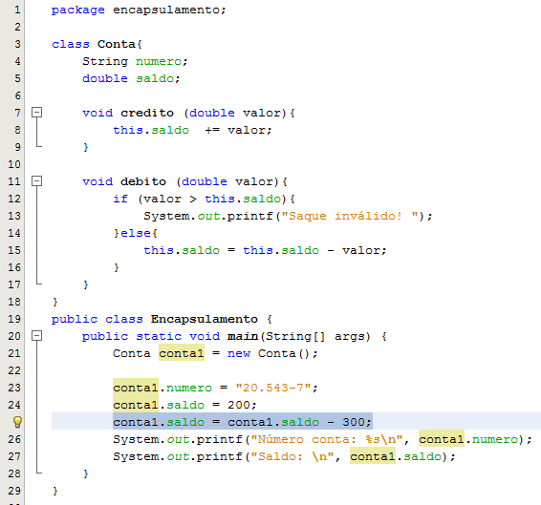
Se o atributo saldo não for private, o usuário poderá alterar o valor do atributo saldo, sem passar pela regra de negócio.

Slide 12
Consequências de tornar um atributo privado
Tentar acessar um componente privado (de fora da classe) resulta em erro de compilação;
Mas como torná-lo acessível apenas para consulta (leitura)?
Isto é possível definindo-se um método que retorna o atributo (na própria classe onde o atributo se encontra);

Slide 13
Métodos Get e Set
Como regra geral, as variáveis de instância devem ser declaradas private e métodos devem ser declarados public. Veremos que é apropriado declarar certos métodos private se eles forem acessados apenas por outros métodos da classe.

Slide 14
Métodos Get e Set
Declarar variáveis de instância com o modificador de acesso private é conhecido como ocultamento de dados. Quando um programa cria (instancia) um objeto da classe Conta, as variáveis número e saldo são encapsuladas (ocultadas) no objeto e podem ser acessadas apenas por métodos da classe do objeto (métodos get e set).

Slide 15
Métodos Get e Set
Os métodos public (SetNumConta, SetSaldoConta, GetNumConta e GetSaldoConta) servem para manipular os campos private de um objeto da classe.

Slide 16
Métodos Get e Set
Os métodos public (setNumConta, setSaldoConta, getNumConta e getSaldoConta) servem para manipular os campos private de um objeto da classe.

Slide 17
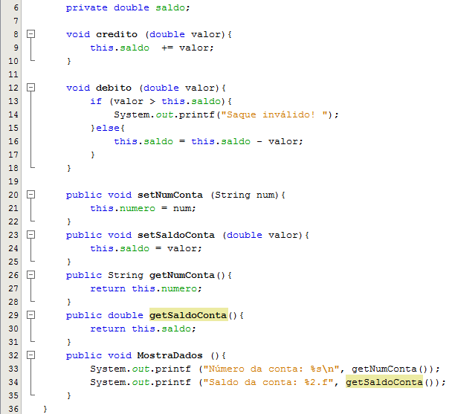
Métodos GET e SET da classe Conta:

Slide 18
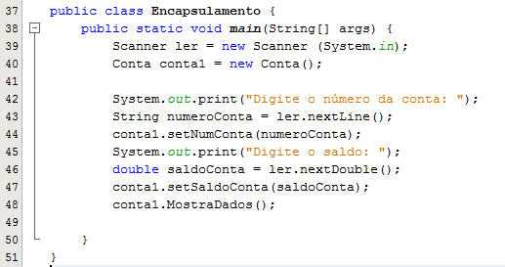
E no programa principal...

Slide 19
Exercícios
Faça um programa em Java que tenha uma classe Disciplinas. As disciplinas são cadastradas com um código, nome e carga horária (lembrando que carga horária deverá ser maior que zero). Os atributos deverão ser encapsulados. Crie os métodos get e set para alterar os valores destes atributos. Crie também um método para mostrar os valores. No programa principal, crie um novo objeto, deixe o usuário inserir tais informações. Chame todos os métodos da classe Disciplina.

Slide 20
Exercícios
Faça um programa em Java que tenha uma classe chamada Turma. As informações cadastradas para cada turma são cadastradas com um código da turma, codigo da disciplina, quantidade de alunos (deverá ser menor que 35), horário inicial, horário final e dia da semana. Os atributos deverão ser encapsulados. Crie os métodos get e set para alterar os valores destes atributos. Crie também um método para mostrar todos os valores. No programa principal, crie um novo objeto turma, deixe o usuário inserir tais informações. Chame todos os métodos da classe Turma.

